Slide 1



ENGaGE
Výuka cizích jazyků a žáci se SPU
Masarykova univerzita, Brno
19.6.2019

Slide 2

Ze života žáka se SPU (Kormos 2018)

Slide 3
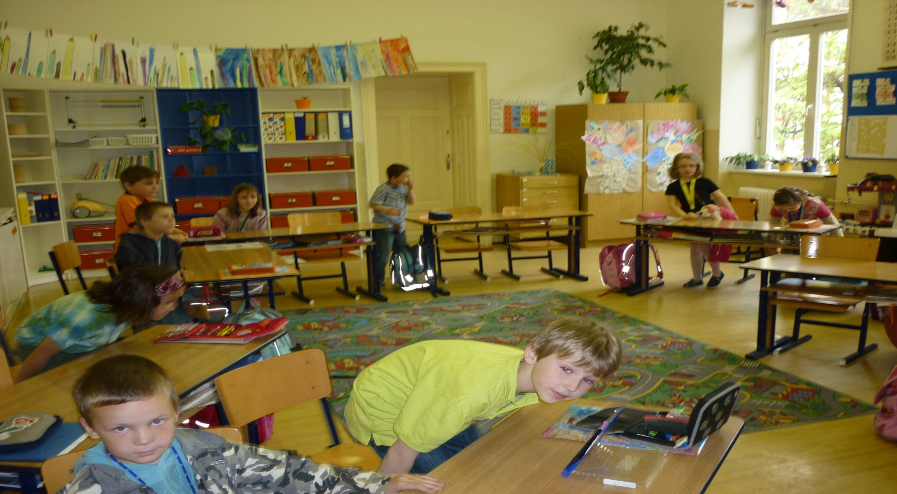
Ze života (inkluzivní) třídy (Janíková/Sorger 2011)

Slide 4
Specifické poruchy učení
Specifické poruchy učení
Dyslexie
Dyspraxie (jemná a hrubá motorická koordinace)
Dysgrafie/ dysortografie (psaní, pravopis)
Poruchy pozornosti a hyperaktivita (ADD/ADHD)
Dyskalkulie

Slide 5
Specifické poruchy učení
vnímáme jako kontinuum: nelze určit meze
projevují se v různých kombinacích
mají různý stupeň závažnosti
vzájemně se překrývají a ovlivňují, čímž se závažnost může násobit

Slide 6
Příčiny a projevy SPU
deficit ve vývoji fonematického sluchu,
deficit ve vývoji zrakové percepce,
deficity v procesu automatizace,
deficity v oblasti paměti,
porucha procesu automatizace,
rychlost provádění kognitivních operací (Zelinková 2003, s. 26)
deficit ve vývoji mateřského jazyka (Zelinková 2006, s. 26-29 )
neefektivní učební strategie

Slide 7
Učení se prvnímu a dalšímu cizímu jazyku
Dovednosti a znalosti v 1. jazyce jsou základem pro osvojování dalších jazyků
Procesy osvojování 2.jazyka a jazyků dalších
Obtíže při učení se dalšímu cizímu jazyku
SPU
Obtíže při učení se druhému jazyku
Ne každý žák se SPU bude mít nutně potíže s učením se L2.

Slide 8
Obtíže při čtení v cizím jazyce
Na úrovni slova
Na úrovni textu
Obtíže při hlasitém čtení nahlas (uniká význam)
Pomalé tempo
Nepřesné rozpoznávání slov
Obtíže při vyslovování slov při čtení
Obtíže při určení významu neznámých slov
Obtíže při odvození významu
Obtíže s porozuměním klíčovým a detailním informacím

Slide 9
Obtíže při psaní v cizím jazyce
Na úrovni slova
Na úrovni textu
Obtíže při organizování myšlenek
Pomalé tempo
Problémy s pravopisem
Koherence textu
Přesnost
Korektury a revize

Slide 10
Obtíže při poslechu a mluvení v cizím jazyce
Poslech
Mluvení
Výslovnost
Rozlišování podobně znějících slov
Pozornost
Zapamatování informací
Pochopení významu
Přesnost
Koherence promluvy

Slide 11
Obtíže při osvojování slovní zásoby
Osvojování
Používání
Obtíže při vybavování slov
Osvojování dalších složek: (např. pravopis, výslovnost, gramatické informace)
Záměna slov
Přesnost
Osvojování významu

Slide 12
Jak může být podpořeno inkluzivní jazykové vzdělávání?
Prezentace a osvojování učiva a přístup k učebním materiálům (různorodost, přiměřenost, vizualizace, alternativní metody aj.)
Organizační formy výuky
(skupinová práce, práce ve dvojicích)
Podpora
Uspořádání třídy a klima ve třídě
Rovina podpory
(učitel, spolužáci, rodiče, poradenství)
Stimulace
(zpomalení tempa, revize, strategie učení, diferenciace)
Notes:
[1]
We can make adjustments in classroom management and use pair or group work instead of individual work to support students with learning difficulties.
[2]
Changes in the environment can include adjusting the light or temperature so that everyone feels comfortable. We can use a seating arrangement so that the student who needs our attention is close to us.
[3]
Another possibility is to slow down the pace of our teaching and cover less in a class and revise more frequently.
[4]
Instead of just giving instructions orally, we can write down the steps for the students, we can use more visuals, give handouts about the material covered and allow students to make recordings.
[5]
Finally we can offer more in and outside class support or set up a peer tutoring system.

Slide 13
Organizační formy výuky
Reflektovaně minimalizovat frontální výuku (skupinová práce, práce ve dvojicích, projektová výuka, učení na stanovištích – mj. podporuje individualizaci )

Slide 14
Prezentace a osvojování učiva, učební materiály
vizualizace
explicitní vysvětlení jazykových prostředků (spíše deduktivní přístup) s konkrétními příklady
přehlednost a systematičnost, pomalé kroky
srozumitelné a jasně formulované zadání
smysluplné využití moderních technologií
využívání různých učebních materiálů (přehlednost, typ a velikost písma, grafická úprava, motivační prvky)
pravidelné opakování
multisenzorické učení
alternativní metody (TPR, prvky dramatické výchovy, kreativní psaní)

Slide 15
Stimulace
zpomalení tempa
motivující aktivity (např. hry)
delší texty musí být strukturované, nedoporučuje se hlasité čtení před třídou
domácí úlohy?
strategie učení (kognitivní: jak se čemu učit; kompenzační; afektivní)
diferenciace

Slide 16
Stimulace - strategie učení
diskuse: jak se učím, kdy, kde, jak dlouho, s kým …
strategie učení se jazykovým prostředkům a řečovým dovednostem
diskuse o způsobech zvládání negativních pocitů a emocí
strategie testování
kompenzační strategie
paměťové strategie (chunks, mind map aj.)
(srov. Kormos 2019, Janíková a kol. 2013)

Slide 17
obsah
DIFERENCIACE (dle Kormos)
proces
produkt
prostředí

Slide 18
Diferenciace a úlohy
Žáci odpovídají pouze na liché otázky nebo konkrétně vybrané položky
Učitel poskytne odpovědi na několik položek a žák zbytek dokončí.
Pracovní list se rozdělí na několik částí a žák vypracuje pouze jednu/dvě …
Žáci poslouchají text místo čtení
Žáci podtrhávají, odpovídají, vybírají
Žáci si zvolí způsob prezentace (ústní, písemná)

Slide 19
Stimulace – diferenciace

Slide 20
Diferenciace a učební materiály (pracovní listy) (Janíková/Sorger 2010)
dle možností opticky upravit daný pracovní list pro žáky se SPU
pokud možno používat jednotný typ písma
nepoužívat šedý a příliš barevný podklad pro texty
pro texty použít větší písmo

Slide 21

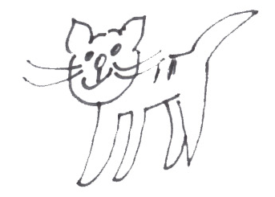
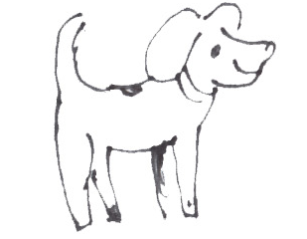
Diferencovaná zadání
Zadání pro žáky bez poruch učení | Zadání pro žáky s poruchami učení
Napiš názvy zvířat správně: Der kleine uHnd______ spielt mit dem Ball. Die graue teKaz__________ trinkt Milch. Das dicke wnScieh__________ liegt im Stall. | Přiřaď k obrázkům správné názvy zvířat: Der kleine _________ spielt mit dem Ball. Die graue __________ trinkt Milch. Das dicke __________ liegt im Stall. Hund Katze Schwein

Slide 22
Srozumitelnost a přehlednost zadání
Zadání 1 | Zadání 2
Vypracuj společně se svou spolužačkou / svým spolužákem v lavici úlohy 1 a 2 na s. 45 v pracovním sešitě k tématu „Můj pokoj“. Máte na to 20 minut. | Vypracuj Se svou spolužačkou/svým spolužákem v lavici úlohy 1 a 2 v pracovním sešitě na s . 45 k tématu „Můj pokoj“ máte na to 20 minut

Slide 23

Spolupráce
Vyučující (jazyků)
Žáci ve třídě
Školní psycholog
Pedagogicko-psychologická poradna
Rodiče + škola

Slide 24
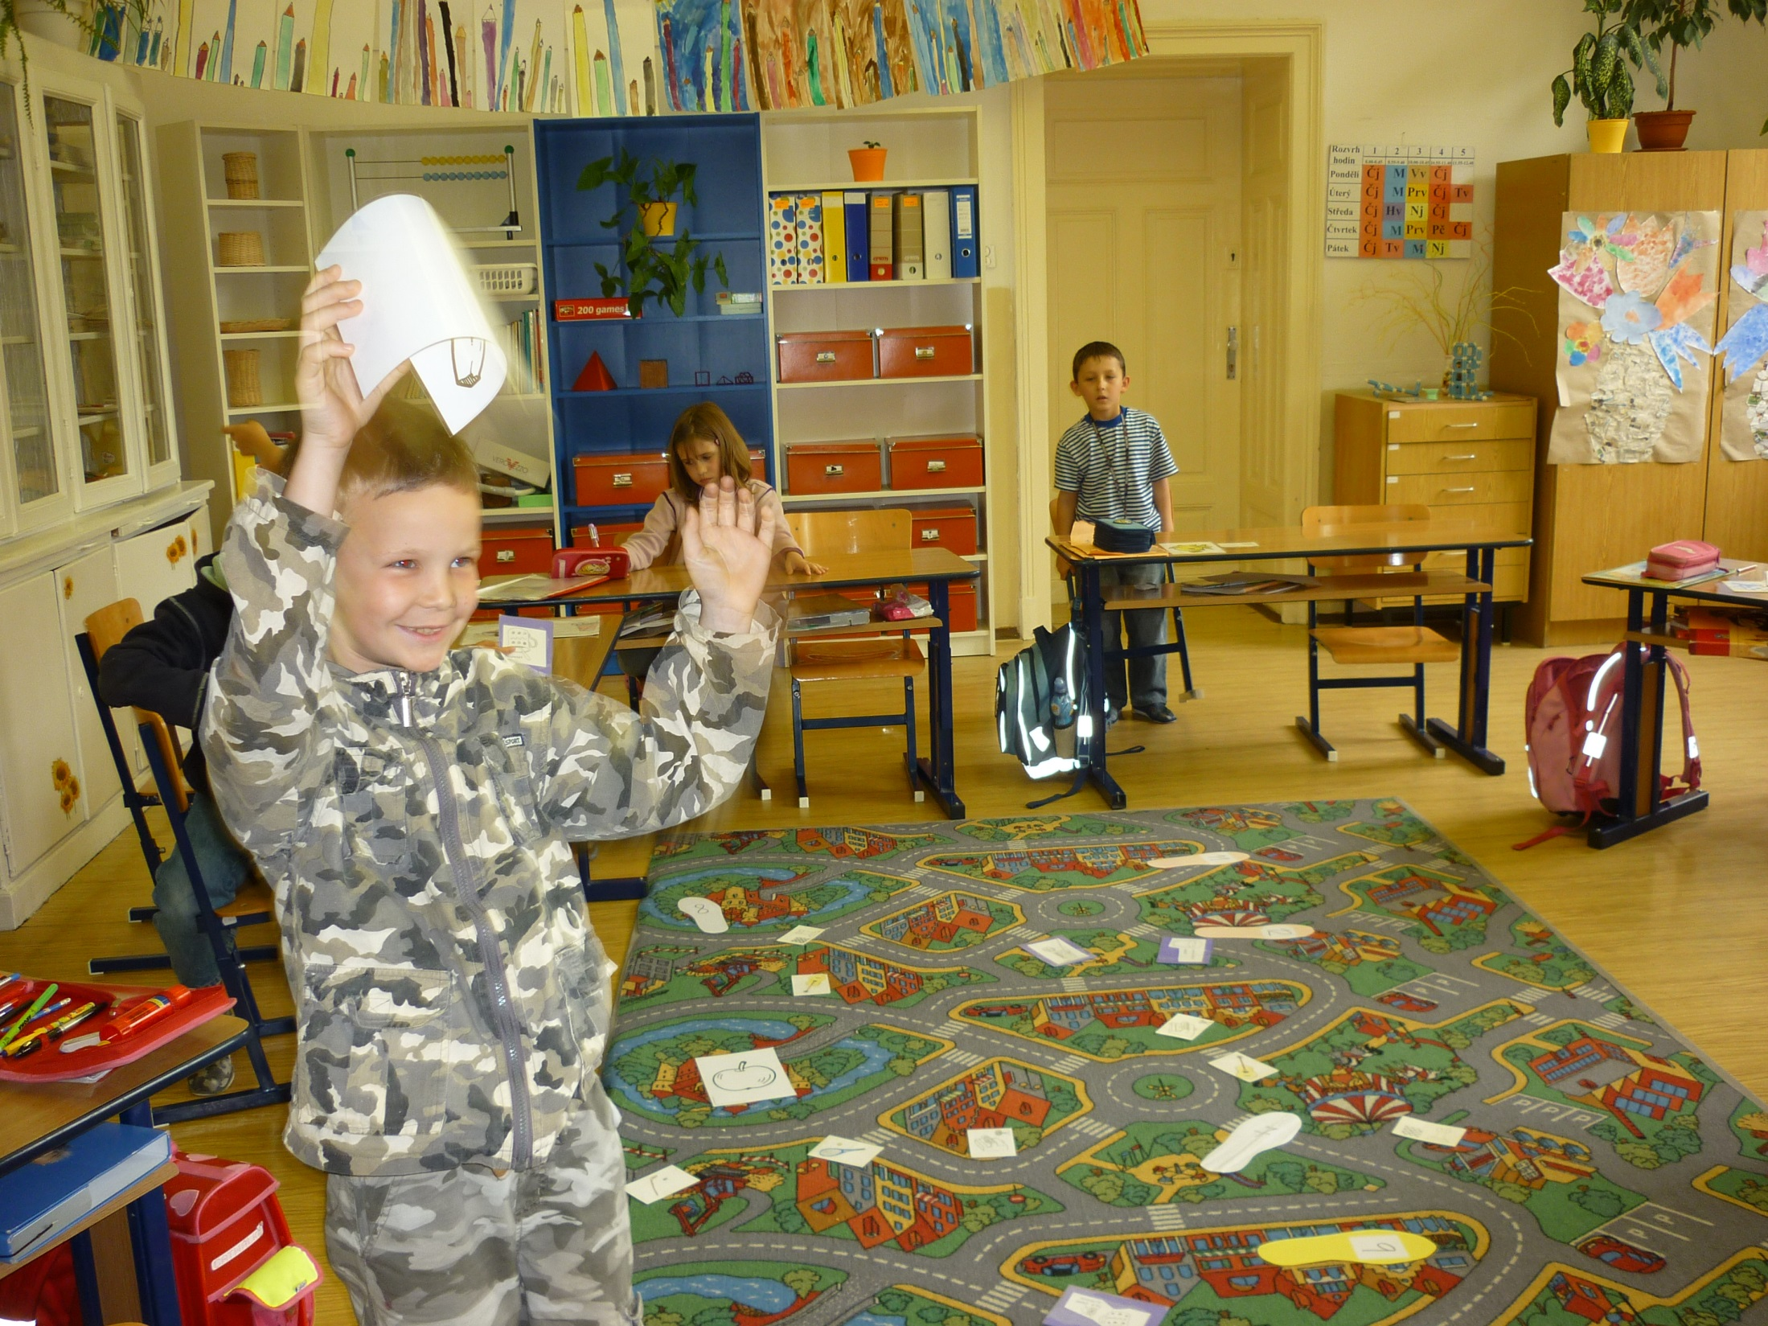

Slide 25
Literatura (výběr)
Janíková, V., Bartoňová, M. (2003). Výuka německého jazyka u žáků se speciálními vzdělávacími potřebami. Brno: MU.
Janíková, V., & Sorger, B. (2010). Schön langsam gefällt mir Deutsch gaz gut! Frühes Deutsch, (21), 8–14.
Janíková, V., Hanušová, S., Grenarová, R., Kyloušková, H. (2013). Výuka cizích jazyků v inkluzivní třídě. Brno: MU.
Kormos, J., Smith, A. M. (2011). Teaching languages to learners with specific learning difficulties. Clevendon: Multilingual Matters.
Nijakowska, J., Kormos, J., Hanušová, S., Jaroszewicz, B., Kálmos, B., Imréne Sárkadi, A., Smith, A., M.,Szymaska-Czaplak, E., Vojtková, N. (2013). Dyslexia for Teachers of English as a Foreign Language - Trainee´s Booklet. Cham, Germany: Druck+Verlag Ernst Vögel GmbH.
Sellin, K. (2004). Wenn Kinder mit Legastheníe Fremdsprachen erlernen. München: Ernst Reinhardt Verlag.
Zelinková, O. (2006). Cizí jazyky a specifické poruchy učení. Havlíčkův Brod: TOBIÁŠ.

Slide 26


www.dystefl.eu

